Slide 1
+
Partenariat ChooseYourBoss – lesjoiesducode
Nicolas Lecointre, gérant du site lesjoiesducode.fr
Paris, le 27 juin 2017

Slide 2
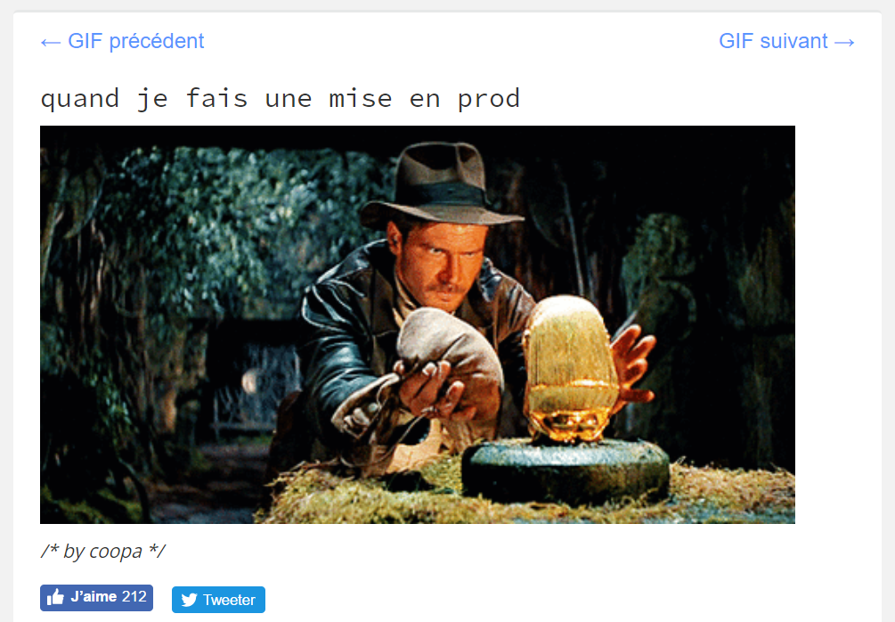
> Les joies du code, c’est quoi ?
Depuis plus de 5 ans, Les joies du code publie chaque jour des gifs réactionnels illustrant de manière humoristique le quotidien des développeurs informatiques.
Lancé sous la forme d’un « Tumblr de gifs », le site s’est très vite imposé comme une des références de ce domaine et est l’un des seuls monétisés à ce jour.
Le concept est simple et très efficace : 1 phrase, 1 GIF.

Slide 3
> Les joies du code, en chiffres
700 000 pages vues mensuelles
200 000 sessions
80 000 visiteurs uniques
3 700 posts
4 posts par jour
42 000 pauses-cafés
94 000 abonnés sur Tumblr
34 000 fans sur Facebook
20 700 abonnés sur Twitter
Chiffres en date du 25/06/2017

Slide 4
150 000 ABONNÉS !

Slide 5
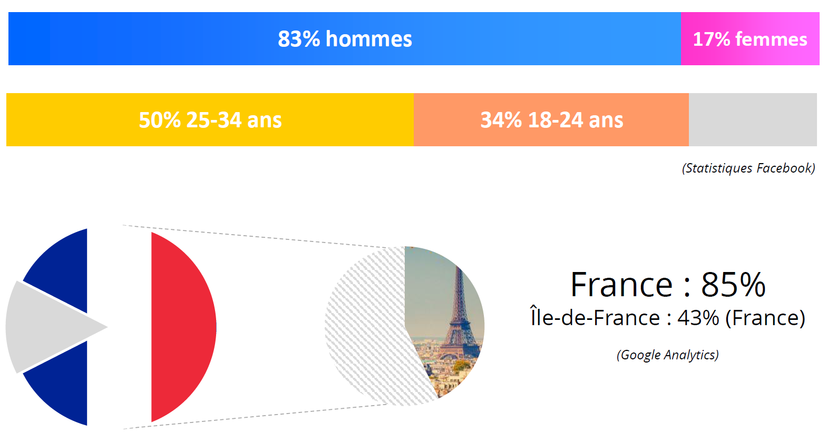
> L’audience

Slide 6
> Pourquoi annoncer sur lesjoiesducode ?
Avec lesjoiesducode, l’intégralité de l’audience correspond à vos critères de ciblage :
Développeurs, ingénieurs et étudiants en informatique
Mais aussi des profils décisionnaires : chef de projet, responsable de service, CEO de startup…
Les visiteurs se rendent sur le site dans un bon état d’esprit (pause, détente)
Les contenus sont fortement partagés sur les réseaux sociaux

Slide 7
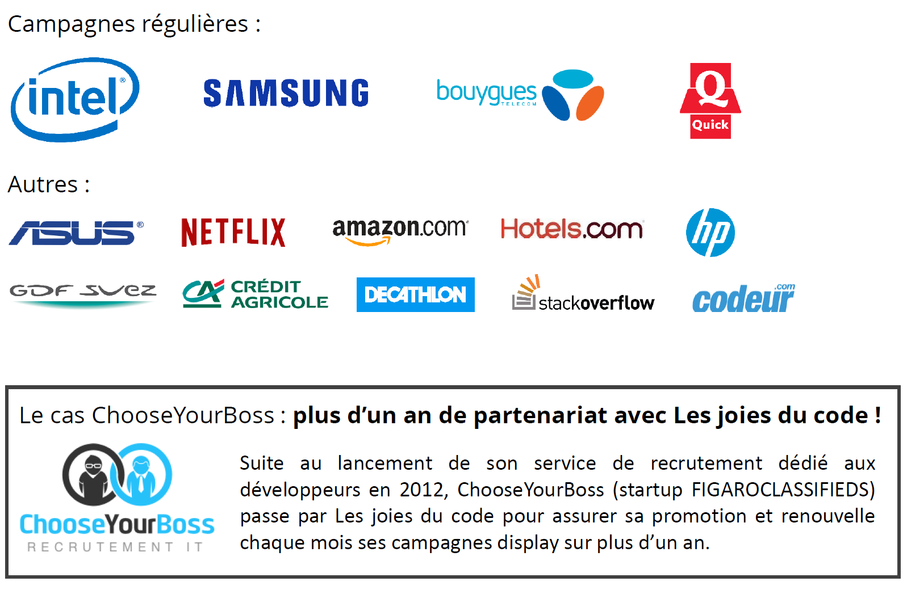
> Ils annoncent sur lesjoiesducode
Ils parlent des joies du code :

Slide 8
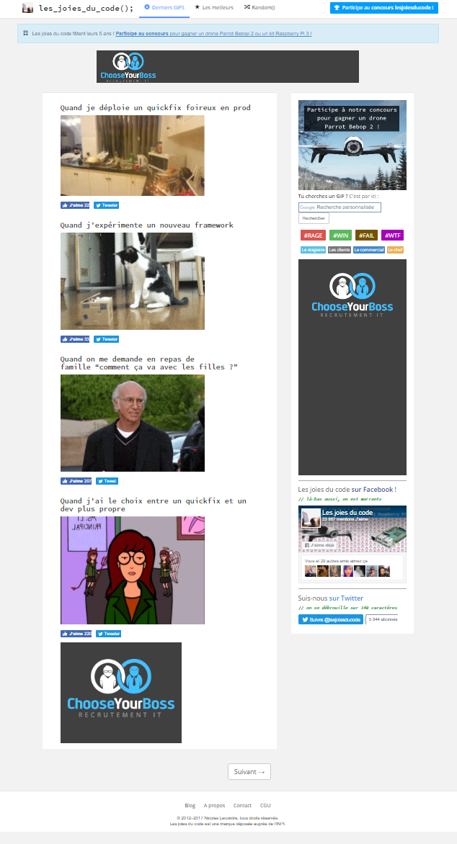
> Quels projets pour votre service ?
Campagnes « displays » classiques ?
Leaderboard 728x90 en entête de site
Pavé 300x250 en entête de la version mobile
Pavé 300x250 dans l’encart droit du site
Grand angle 300x600
Pavé 300x250 en pied (footer) du site

Slide 9
> Quels projets pour votre service ?
Le Native Advertising, un format à la mode et à tester :
Publication de posts sponsorisés par votre service sur lesjoiesducode.fr
Sensibilise plus fortement les visiteurs
Un post qui donne le sourire pour donner l’envie de se rendre sur votre site
Toute forme de contenu autorisée, tant que l’on répond à la ligne éditrice du site
Organisation de campagnes sociales (posts sponso Facebook)

Slide 10
OU…

Slide 11
LJDC-Jobs
by
jobs.lesjoiesducode.fr
lesjoiesducode.fr/jobs

Slide 13
Présence très forte de ChooseYourBoss sur lesjoiesducode.fr
Plusieurs idées :
Intégration d’un flux d’offres d’emploi dans l’encart droit du site
Mise en place d’un espace dédié – avec URL dédiée
Vitrine de jobs sur lesjoiesducode, accès aux offres sur ChooseYourBoss
Publication d’un post mensuel [LJDC-Jobs] 10 offres d’emploi en CDI
Publication de quelques offres ciblées sur la page Facebook
Intégration dans la newsletter lesjoiesducode et notifications push
Native advertising (posts avec lead vers LJDC-Jobs / ChooseYourBoss)

Slide 14
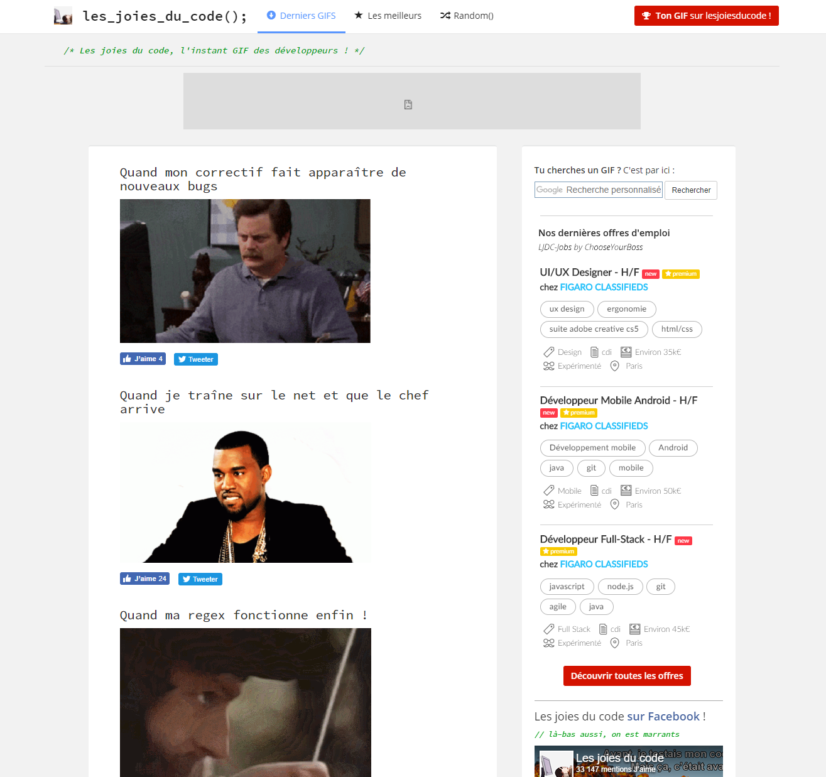

Slide 15
